Slide 1
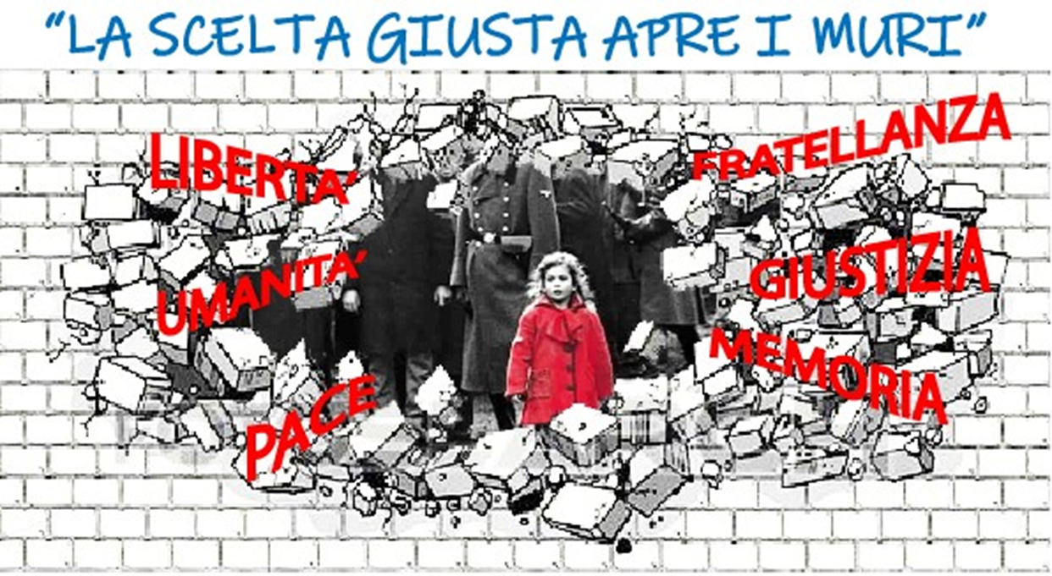
Giorno della memoria 2020

Slide 2
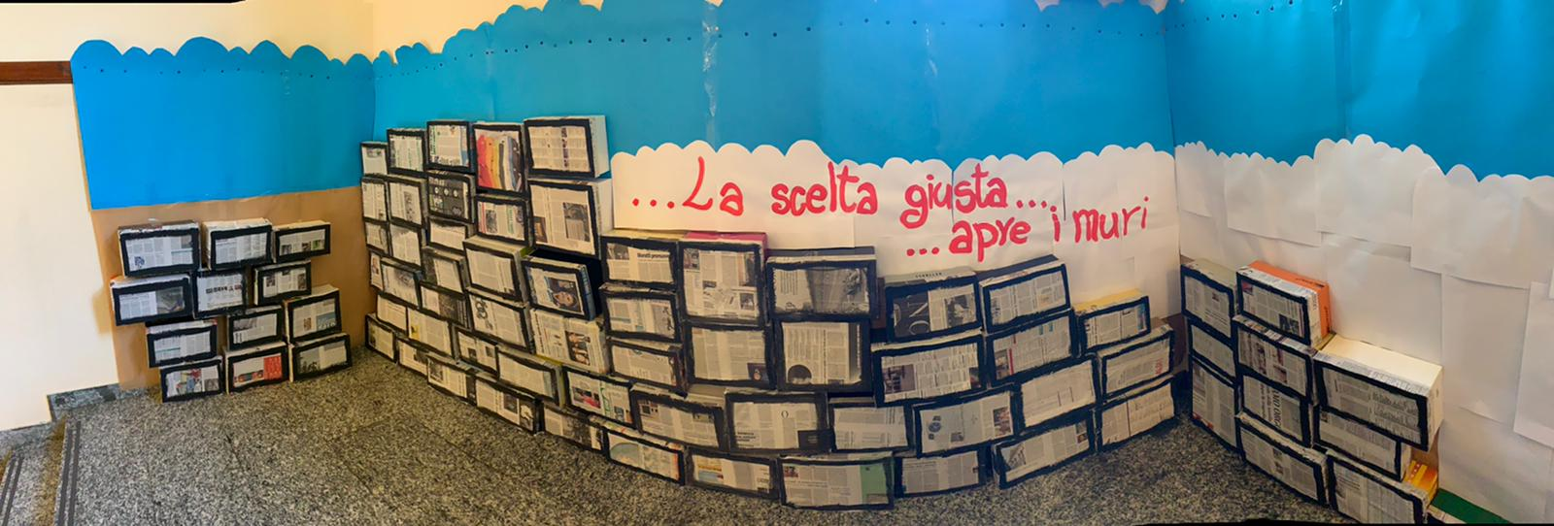
Primaria Proserpio
Il “muro” chiude lo sguardo a ciò che c’è oltre…
Ma si apre con tanti silenziosi ma veri gesti “giusti” e parole “giuste”: allora si scoprono tante persone e tanti fratelli con cui darsi la mano…

Slide 3
Primaria Longone

Slide 5
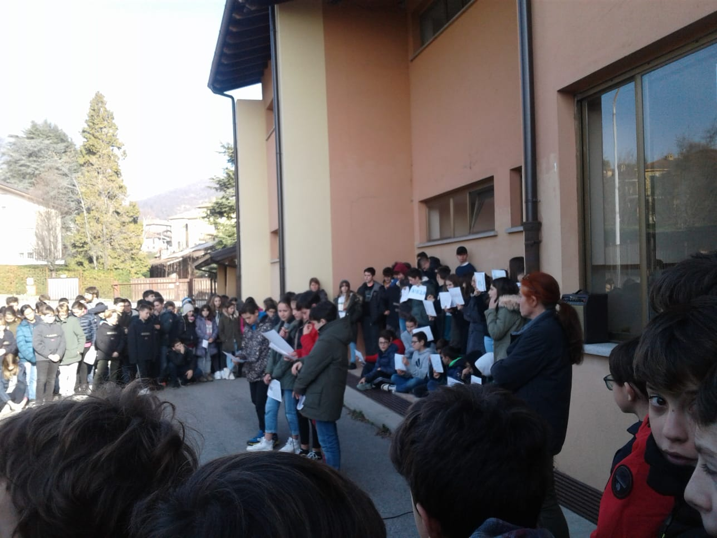
Secondaria Eupilio
I ragazzi della scuola secondaria di primo grado di Eupilio provano ad abbattere il muro delle parole “cattive” con le parole di bene, un impegno che si sono presi davanti a tutti per non dimenticare e per continuare a fare scelte “giuste” nel ricordo dei “Giusti”

Slide 6
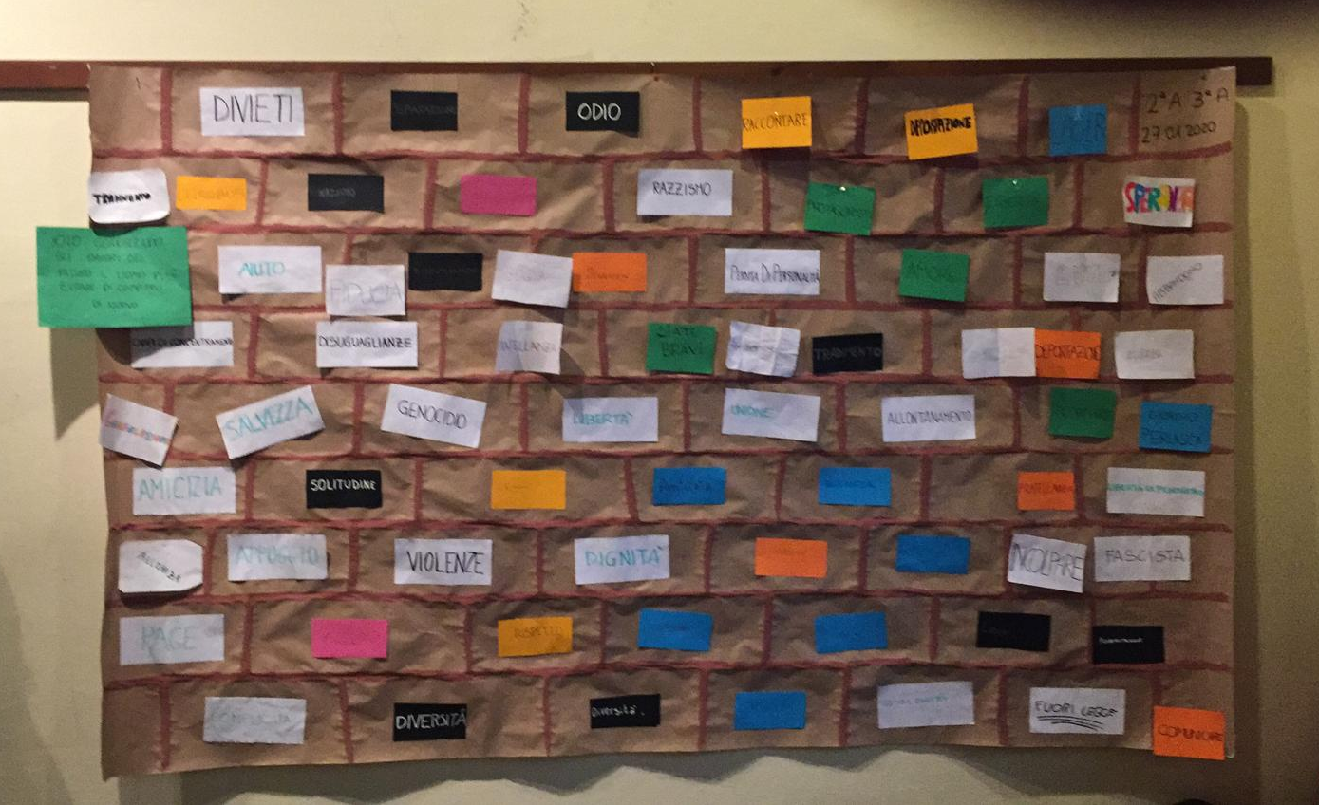
Secondaria Pusiano

Slide 7
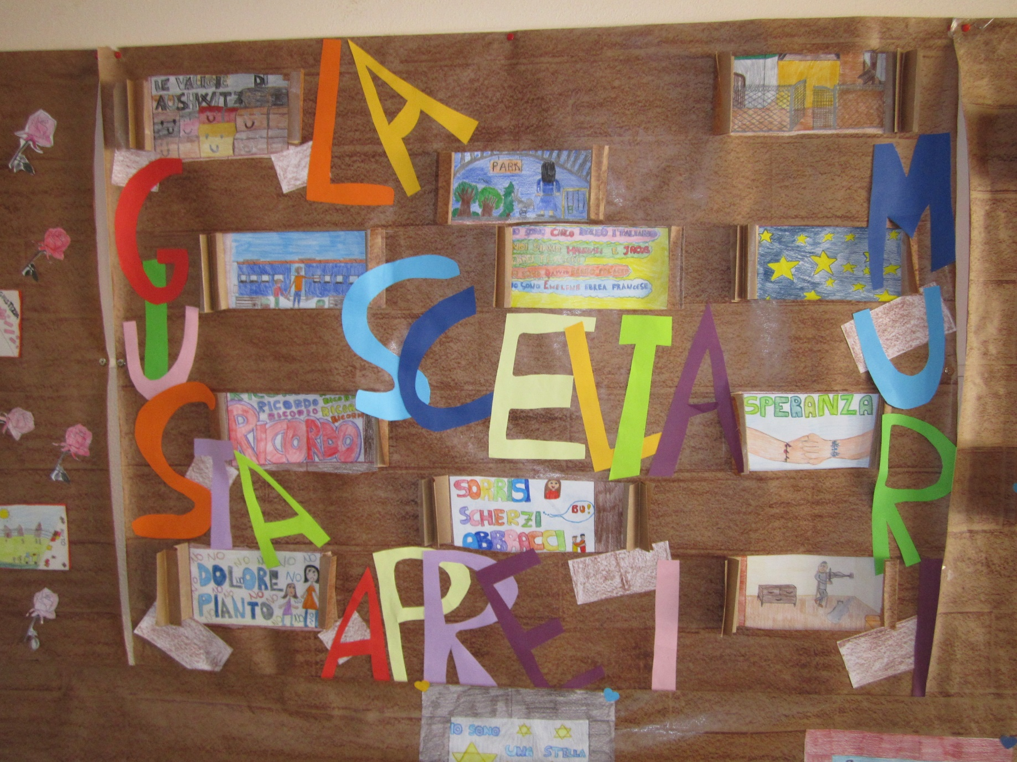
Primaria Eupilio

Slide 8
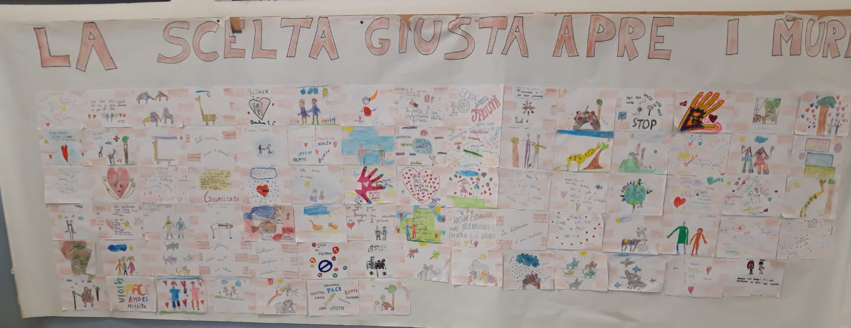
Primaria Pusiano

Slide 9
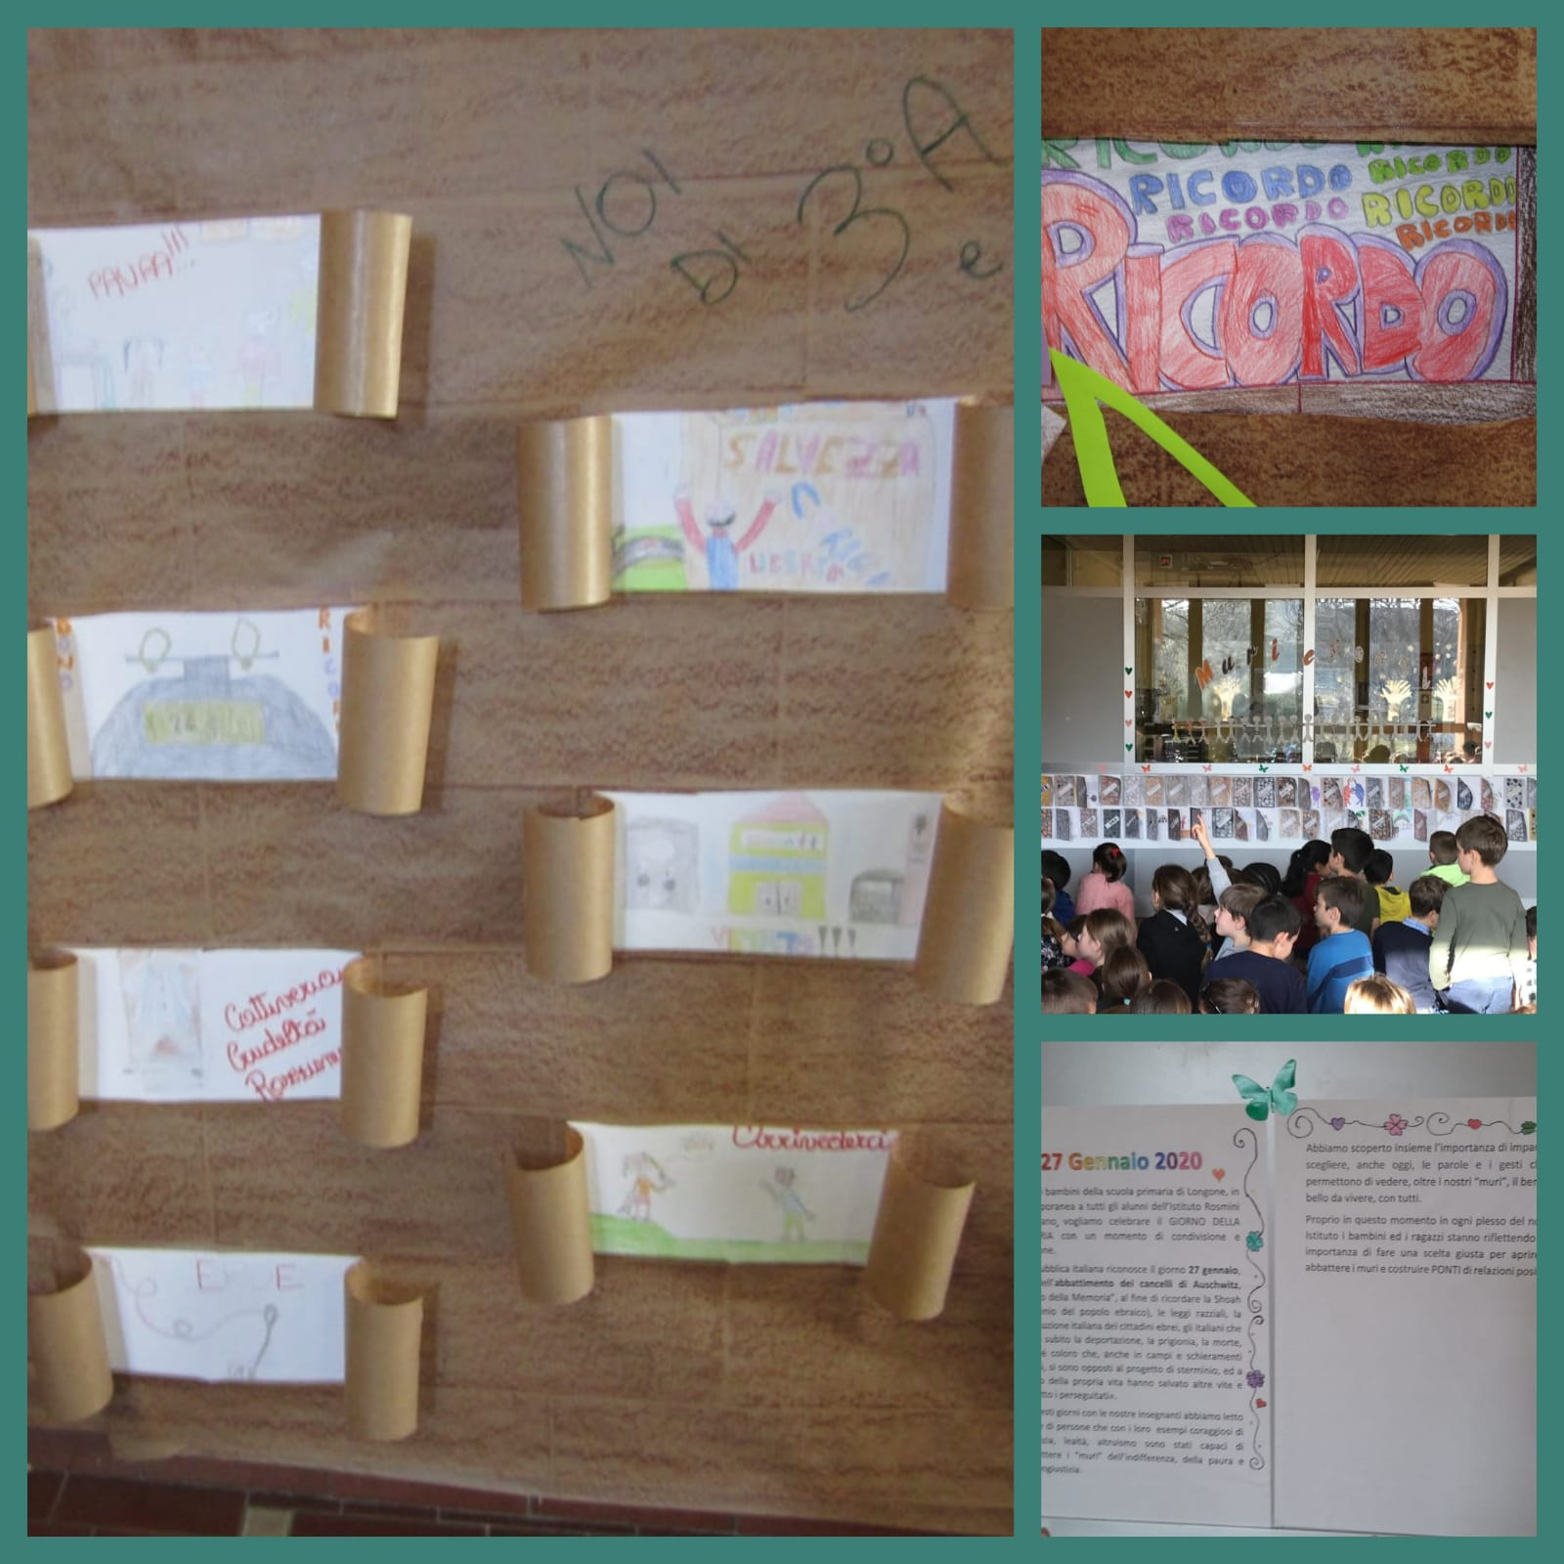

Slide 10
